Slide 1





Здійснення публічних закупівель в умовах воєнного стану: нові зміни до закупівельного законодавства
КИЇВ, 2022

Slide 2
ВІДКРИТІ ТОРГИ: алгоритм проведення
Оголошення з публікацією проект договору
Завершення прийому пропозицій
Публікація договору
Аукціон
Оприлюднення повідомлення про намір
Немає можливості звертатись
за роз’ясненнями 10 д.
Період уточнень
5 д.
1
Прийом пропозицій
2
Очікування
аукціону
3
Розгляд і оцінка ТП
до 5 р.д.
АБО
аргументоване продовження до 20 р.д.
4
Укладення договору
не раніше
10 д.
не пізніше
до 20 д.
АБО
аргументоване продовження до 60 д.
5
> 15 днів
+ 7 днів

Slide 3
ВІДКРИТІ ТОРГИ: тендерна документація
Що повинна містити Тендерна документація:
Технічні вимоги до предмета закупівлі, у т.ч. технічну специфікацію
Кваліфікаційні критерії до учасників
Проект договору
Інші вимоги + стаття 17

Slide 4
ВІДКРИТІ ТОРГИ: тендерна документація
Технічні вимоги до предмета закупівлі
Технічна специфікація повинна містити опис усіх необхідних характеристик товарів, робіт або послуг, що закуповуються, у тому числі їх технічні, функціональні та якісні характеристики. Характеристики товарів, робіт або послуг можуть містити опис конкретного технологічного процесу або технології виробництва чи порядку постачання товару (товарів) виконання необхідних робіт, надання послуги (послуг).
Технічні специфікації не повинні містити посилання на конкретні марку чи виробника або на конкретний процес, що характеризує продукт чи послугу певного суб’єкта господарювання, чи на торгові марки, патенти, типи або конкретне місце походження чи спосіб виробництва.
У разі якщо таке посилання є необхідним, воно повинно бути обґрунтованим та містити вираз “або еквівалент”.

Slide 5
ВІДКРИТІ ТОРГИ: тендерна документація
Кваліфікаційні критерії
Наявність в учасника процедури закупівлі обладнання, матеріально-технічної бази та технологій;
Наявність в учасника процедури закупівлі працівників відповідної кваліфікації, які мають необхідні знання та досвід;
Наявність документально підтвердженого досвіду виконання аналогічного (аналогічних) за предметом закупівлі договору (договорів);
Наявність фінансової спроможності, яка підтверджується фінансовою звітністю.
У разі встановлення кваліфікаційного критерію фінансової спроможності замовник не має права вимагати надання підтвердження обсягу річного доходу (виручки) у розмірі більшому, ніж очікувана вартість предмета закупівлі (пропорційно очікуваній вартості частини предмета закупівлі (лота) в разі поділу предмета закупівель на частини).

Slide 6
ВІДКРИТІ ТОРГИ: тендерна документація
Проект договору
Замовник у складі тендерної документації повинен розмістити проект договору з обов’язковим зазначенням порядку змін його умов, який планується підписувати.
Умови договору не повинні відрізнятися від змісту тендерної пропозиції/ пропозиції за результатами електронного аукціону.
Переможець процедури закупівлі під час укладення договору про закупівлю повинен надати:
відповідну інформацію про право підписання договору про закупівлю;
копію ліцензії або документа дозвільного характеру (у разі їх наявності) на провадження певного виду господарської діяльності, якщо отримання дозволу або ліцензії на провадження такого виду діяльності передбачено законом та у разі, якщо про це було зазначено у тендерній документації/оголошенні про проведення спрощеної закупівлі чи вимагалося замовником під час переговорів у разі застосування переговорної процедури закупівлі.

Slide 7
ВІДКРИТІ ТОРГИ: тендерна документація
Стаття 17 Закону (частина 1)
Учасник процедури закупівлі в електронній системі закупівель під час подання тендерної пропозиції підтверджує відсутність підстав, передбачених пунктами 5, 6, 12 і 13 частини першої та частиною другою цієї статті.
Спосіб документального підтвердження згідно із законодавством щодо відсутності підстав, передбачених пунктами 5, 6, 12 і 13 частини першої та частиною другою цієї статті, визначається замовником для надання таких документів лише переможцем процедури закупівлі через електронну систему закупівель.
Замовник не вимагає від учасників документів, що підтверджують відсутність підстав, визначених пунктами 1 і 7 частини першої цієї статті.
Замовник не вимагає документального підтвердження публічної інформації, що оприлюднена у формі відкритих даних згідно із Законом України “Про доступ до публічної інформації” та/або міститься у відкритих єдиних державних реєстрах, доступ до яких є вільним, або публічної інформації, що є доступною в електронній системі закупівель.

Slide 8
ВІДКРИТІ ТОРГИ: тендерна документація
Стаття 17 Закону (частина 2)
Замовник може прийняти рішення про відмову учаснику в участі у процедурі закупівлі та може відхилити тендерну пропозицію учасника в разі, якщо учасник процедури закупівлі не виконав свої зобов'язання за раніше укладеним договором про закупівлю з цим самим замовником, що призвело до його дострокового розірвання, і було застосовано санкції у вигляді штрафів та/або відшкодування збитків - протягом трьох років з дати дострокового розірвання такого договору.
Учасник процедури закупівлі, що перебуває в даних обставинах, може надати підтвердження вжиття заходів для доведення своєї надійності, незважаючи на наявність відповідної підстави для відмови в участі в процедурі закупівлі. Для цього учасник повинен довести, що він сплатив або зобов’язався сплатити відповідні зобов'язання та відшкодування завданих збитків.
Якщо замовник вважає таке підтвердження достатнім, учаснику не може бути відмовлено в участі в процедурі закупівлі.

Slide 9
ВІДКРИТІ ТОРГИ: тендерна документація
Підтвердження для переможця – стаття 17
Замовник у тендерній документації має зазначити, що протягом 10 днів з дати оприлюднення на веб-порталі Уповноваженого органу повідомлення про намір укласти Договір Переможець повинен надати шляхом оприлюднення в електронній системі ProZorro: документи, що підтверджують відсутність підстав, визначених пунктами 2, 3, 5, 6, 8, 12 і 13 частини першої та частиною другої статті 17.
Замовник не вимагає документального підтвердження публічної інформації, що оприлюднена у формі відкритих даних згідно із Законом України “Про доступ до публічної інформації” та/або міститься у відкритих єдиних державних реєстрах, доступ до яких є вільним, або публічної інформації, що є доступною в електронній системі закупівель.

Slide 10
Стаття 17 Закону: особливості воєнного стану
Роз’яснення Мінекономіки Щодо застосування статті 17 Закону у зв'язку із введенням воєнного стану 3323-04/40967-06 від 23.06.2022
Лист ДП “Прозорро” від 10.06.2022 № 206/01/659/11
«Технічна можливість формування в електронній Системі звіту з Єдиного державного реєстру юридичних осіб, фізичних осіб-підприємців та громадських формувань (ЄДР) та довідки з Державної податкової служби України про відсутність заборгованості із сплати податків і зборів (обов’язкових платежів), наразі реалізована в повному обсязі, в Системі.»
Лист НАЗК № 23-06/12865-22 від 31.05.2022 (роз’яснення п 2, 3 частини першої статті 17 Закону)
щодо функціонування Єдиного державного реєстру осіб, які вчинили корупційні або пов’язані з корупцією правопорушення:
«з 24.02.2022, функції з перегляду відомостей стосовно фізичних та юридичних осіб, аналітичний блок Реєстру, а також формування та перевірка сформованих інформаційних довідок з Реєстру наразі тимчасово обмежена з метою забезпечення захисту інформації …не будуть відновлені до моменту припинення або скасування воєнного стану в Україні.»
«Національне агентство відновило тимчасово обмежену функцію з формування інформаційних довідок з Реєстру в онлайн режимі стосовно фізичних та юридичних осіб за допомогою їх кваліфікаційних електронних підписів та електронних печаток:»

Slide 11
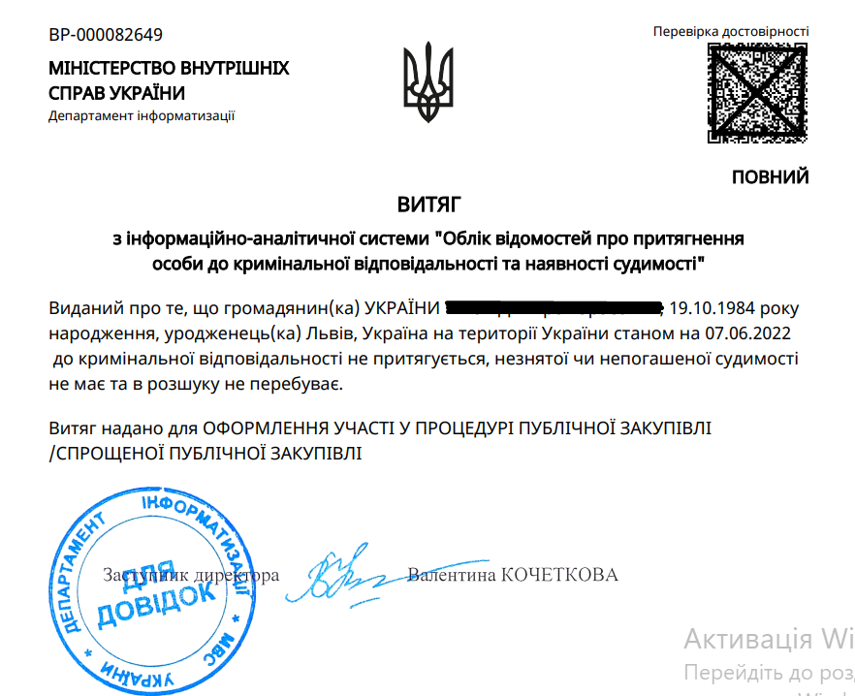
Лист Міністерства внутрішніх справ України від 23.05.2022 № 12655/16-2022 (п 5, 6 частини першої статті 17 Закону)
«відомості про притягнення до кримінальної відповідальності, відсутність (наявність) судимості або обмежень, передбачених кримінальним процесуальним законодавством України, надаються у формі витягів з інформаційно-аналітичної системи «Облік відомостей про притягнення особи до кримінальної відповідальності та наявності судимості»
«Замовити витяг в електронній формі можна
за посиланням https://vytiah.mvs.gov.ua.»

Slide 12
Лист Міністерства юстиції України № 38570/44897-26-22/19.1.3 від 24.05.2022 (п 8, 9 ч. 1 статті 17)
Єдиний державний реєстр юридичних осіб, фізичних осіб – підприємців та громадських формувань
«Доступ до Єдиного державного реєстру за допомогою прикладного програмного інтерфейсу надається виключно посадовим особам державних органів.»
«в Єдиному реєстрі підприємств, щодо яких порушено провадження у справі про банкрутство …на час дії воєнного стану обмежено відкритий доступ до відомостей з цього реєстру, відомості не надаються за онлайн запитами користувачів.»
«інформуємо про можливість надання відомостей про перебування у процедурах банкрутства суб’єктів за письмовим запитом замовника закупівель до відповідних Міжрегіональних управлінь юстиції Міністерства юстиції України за місцемзнаходження суб’єкта, щодо якого запитується інформація.»
Лист Державної податкової служби № 3694/599-00-13-01-05 від 31.05.2022. (п 13 ч. 1 статті 17)
Довідка про відсутність заборгованості з платежів, контроль за справляння яких покладено на контролюючі органи
«Довідка або відмова у наданні довідки готуються уповноваженим органом протягом пяти робочих днів з дня, наступного за днем отримання Заяви органом, до якої її було подано.»
Під час проведення торгів, замовник самостійно з урахуванням вимог законодавства правового режиму воєнного стану та інформації, вказаної у вищеперелічених листах, визначає у тендерній документації у який спосіб підтверджується відсутність підстав для відмови в участі у процедурі закупівлі, передбачених у статті 17 Закону.

Slide 13
Л О К А Л І З А Ц І Я

Slide 14
ступінь локалізації виробництва - показник місцевої складової у питомій вазі вартості сировини, матеріалів, вузлів, агрегатів, деталей, складових частин і комплектуючих виробів, робіт, послуг та інших складових вітчизняного виробництва у собівартості товару, що є предметом закупівлі.
СЛ = (1 - (МВ+ІВ) / С) × 100%
Перелік товарів міститься у підпункті 2 пункту 6-1 розділу X “Прикінцеві та перехідні положення” Закону.
Локалізація

Slide 15
СЛ = (1 - (МВ+ІВ) / С) × 100%
СЛ - ступінь локалізації виробництва;
МВ - митна вартість сировини, матеріалів, вузлів, агрегатів, деталей, складових частин і комплектуючих виробів, робіт, послуг та інших складових, імпортованих на митну територію України виробником для виробництва товару, що є предметом закупівлі, гривень;
IВ - вартість імпортних сировини, матеріалів, вузлів, агрегатів, деталей, складових частин і комплектуючих виробів, робіт, послуг та інших складових, придбаних окремо та/або у складі продукції для виробництва товару, що є предметом закупівлі, у постачальника - резидента України, без урахування податку на додану вартість, гривень;
С - собівартість товару, що є предметом закупівлі, гривень.

Slide 16
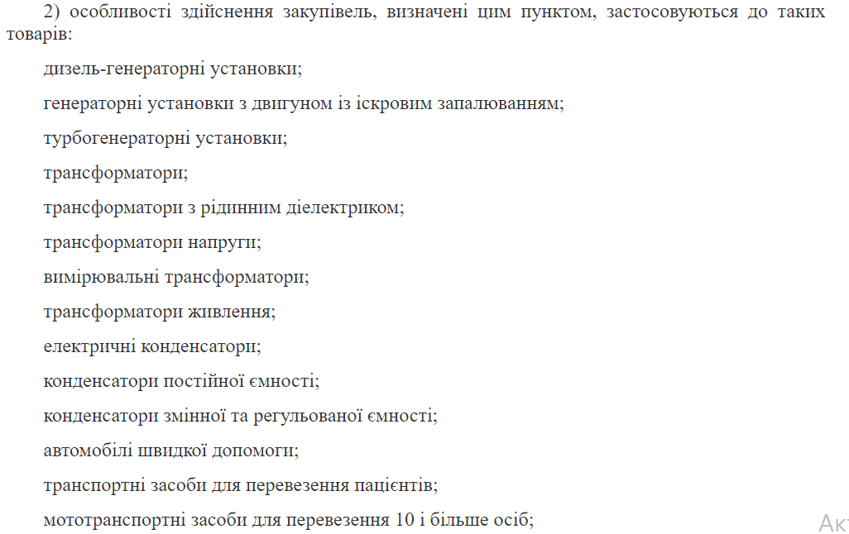

Slide 17
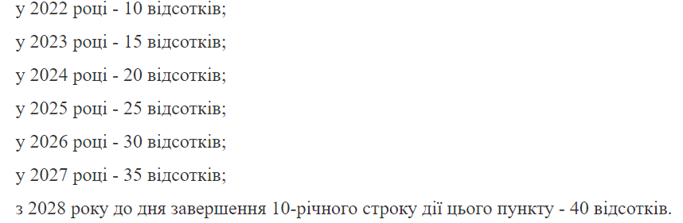
Кабінет Міністрів України за погодженням із комітетом Верховної Ради України, до предмета відання якого належать питання промислової політики та розвитку окремих галузей виробництва, може щороку, не пізніше 31 жовтня, змінювати ступінь локалізації виробництва на наступний календарний рік до 5 відсотків у бік зменшення або до 10 відсотків у бік збільшення щодо кожного окремого товару, що є предметом закупівлі.

Slide 18
Роз'яснення Мінекономіки № 3323-04/50717-06 від 21.07.2022 р. «Щодо інформування про локалізацію у публічних закупівлях»
Роз'яснення Мінекономіки № 3323-04/62315-06 від 30.08.2022 р. «Щодо локалізації»
https://me.gov.ua/InfoRez/DocumentsList?lang=uk-UA&id=f2e30594-ba6c-420f-9c24-2a852415a884&tag=InforezKnowledgeDb
Постанова КМУ від 02.08.2022 № 861
«Про затвердження порядків підтвердження ступеня локалізації виробництва товарів та проведення моніторингу дотримання вимог щодо ступеня локалізації виробництва предметів закупівлі, внесених допереліку товарів, що є предметом закупівлі, з підтвердженим ступенем локалізації виробництва»

Slide 19
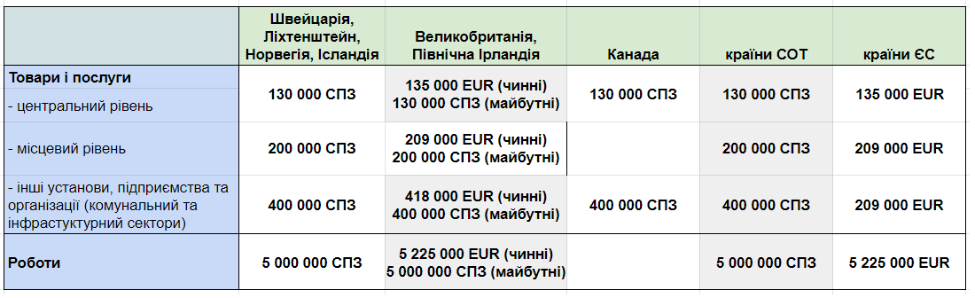
! вимога стосовно підтвердження ступеню локалізації не застосовується до товару, країною походження якого є країни, з якими Україна уклала такі угоди, та країни, які є учасниками Угоди про державні закупівлі, до якої Україна приєдналася.
*СПЗ - спеціальні права запозичення.1 СПЗ = 37,8442 грн (2022-2023 рр)

Slide 20
ПОСТАНОВА КМУ від 19 липня 2022 р. № 812
Про затвердження Положення про покладення спеціальних обов’язків на суб’єктів ринку природного газу для забезпечення загальносуспільних інтересів у процесі функціонування ринку природного газу щодо особливостей постачання природного газу виробникам теплової енергії та бюджетним установам https://www.kmu.gov.ua/npas/pro-zatverdzhennia-polozhennia-pro-pokladennia-i190722-812?fbclid=IwAR32oDMM_pja1oKf4rPM_PNLUHnVLSJQjFcWJa1-JiRSRtV8RijAJDAmwjU
Закупівля природного газу у 2022- І кв. 2023 року

Slide 21
Положення про покладення спеціальних обов’язків на суб’єктів ринку природного газу для забезпечення загальносуспільних інтересів у процесі функціонування ринку природного газу щодо особливостей постачання природного газу виробникам теплової енергії та бюджетним установам – розміщене відповідно сайті Нафтогаз трейдингу за посиланням https://www.naftogaztrading.com.ua/documents/order
Закупівля природного газу у 2022- І кв. 2023 року

Slide 22
Дякую за увагу!

